Slide 1
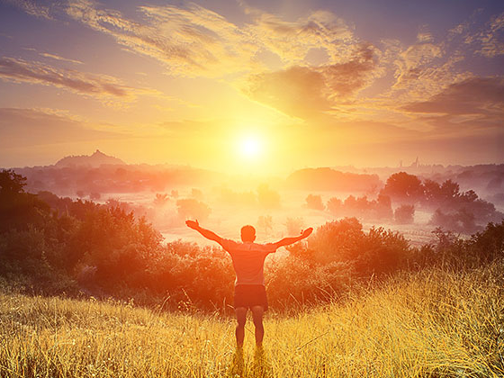
Psalm 139: 1-18 en 23,24
Heer, u weet alles van mij, u kent mij.
U weet waar ik ben, en u weet waar ik heen ga.
U weet wat ik denk, ook al bent u ver weg.
U ziet me als ik thuis ben en u ziet me onderweg.
U ziet alles wat ik doe.
Voordat ik mijn mond opendoe, weet u al wat ik wil zeggen.
U bent voor mij en achter mij, u bent om mij heen.
Uw hand houdt me vast.

Slide 2
Psalm 139: 1-18 en 23,24
Ik vind het een wonder dat u mij zo goed kent.Ik kan het niet begrijpen.
Waar kan ik heen gaan zonder dat u het merkt?
Waar kan ik heen vluchten zonder dat u mij ziet?
Ik kan wel naar de hemel klimmen, maar dan bent u daar.
Ik kan wel afdalen naar het land van de dood, maar daar bent u ook.
Ik kan naar de plaats gaan waar de zon opkomt.
Ik kan naar de plaats gaan waar de zon ondergaat.
Maar ook daar zal uw hand mij leiden, ook daar houdt uw hand mij vast.

Slide 3
Psalm 139: 1-18 en 23,24
Ik kan wel willen dat het donker wordt, zodat u mij niet ziet.
Ik kan wel willen dat de dag verandert in nacht.
Maar voor u is het donker niet donker.
Voor u is de nacht net zo licht als de dag.
De duisternis lijkt op het licht.

Slide 4
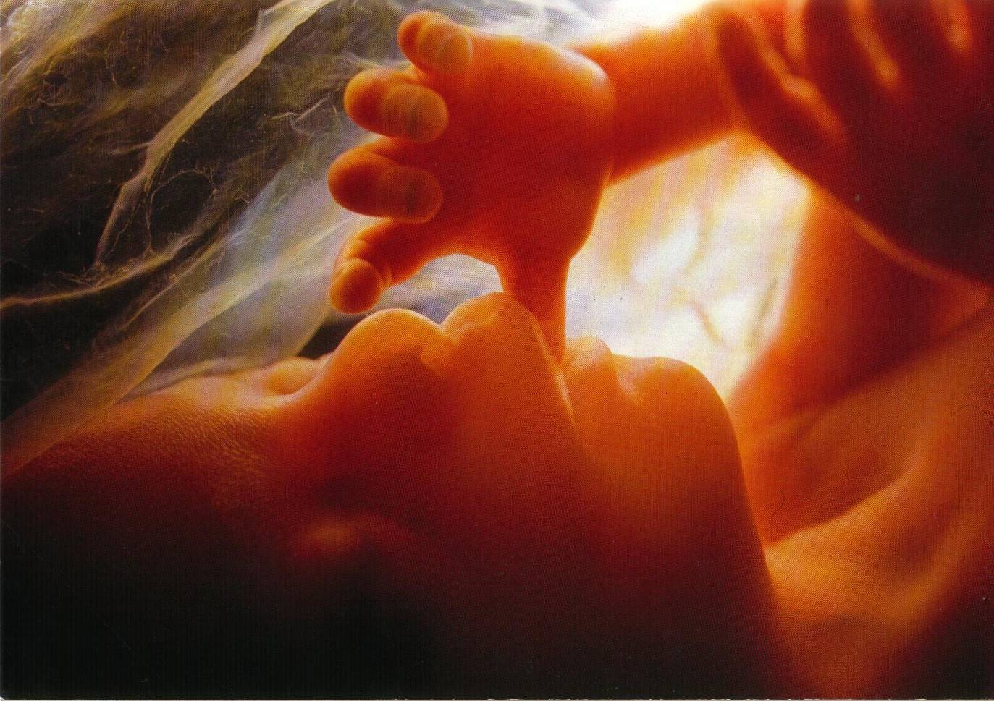
Psalm 139: 1-18 en 23,24
U maakte mij in de buik van mijn moeder.
Elk deel van mijn lichaam hebt u gevormd. Ik dank u daarvoor.
Want het is een wonder, zoals ik gemaakt ben.
Alles wat u maakt, is een wonder. Dat weet ik heel goed.
U hebt me al gezien toen ik in het geheim gemaakt werd.
U hebt me al gezien toen ik diep in de aarde ontstond.

Slide 5
Psalm 139: 1-18 en 23,24
Toen mijn lichaam nog geen vorm had, zag u mij al.
Nog voordat ik werd geboren, wist u alles al van mij.
En u schreef het in uw boek.
God, uw gedachten kan ik niet begrijpen,
ze zijn te moeilijk voor mij.
Ik probeer uw gedachten te tellen, maar het zijn er zo veel,
meer dan er zand is bij de zee. Ik ben dicht bij u, elke ochtend weer.

Slide 6
Psalm 139: 1-18 en 23,24
God, ik wil dat u alles van mij weet, ik wil dat u weet wie ik ben.
Kijk in mijn hart, onderzoek al mijn gedachten.
Kijk of ik leef zoals u dat wilt, en leid me op de weg die u wijst.

